Slide 1
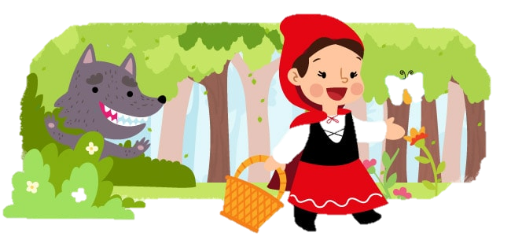
Caperucita roja
Denisse Escobedo.

Slide 2
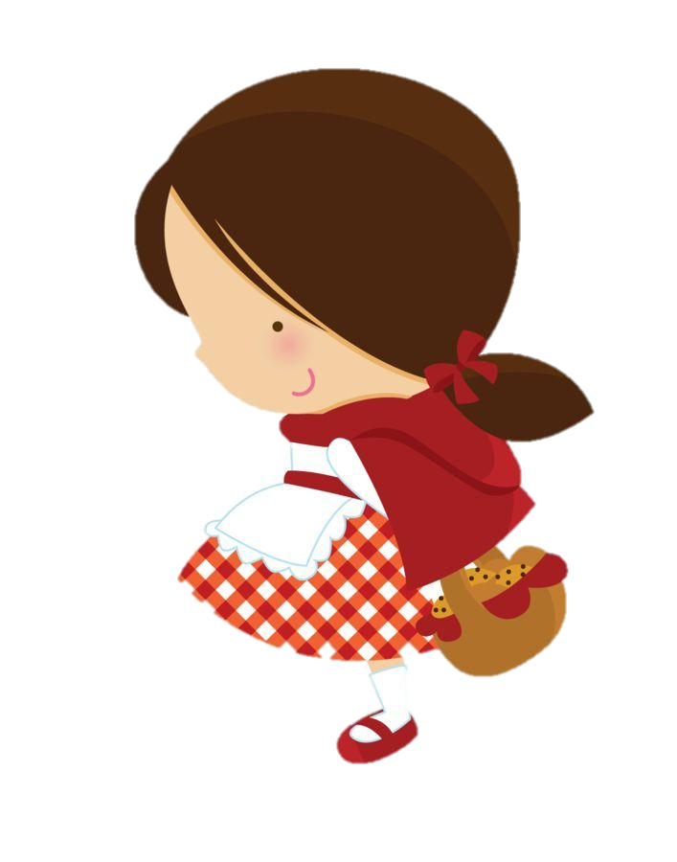
Érase una vez una niña que le encantaba utilizar su capa color roja, al hacerlo tan a menudo todos empezaban a llamarla Caperucita Roja.

Slide 3
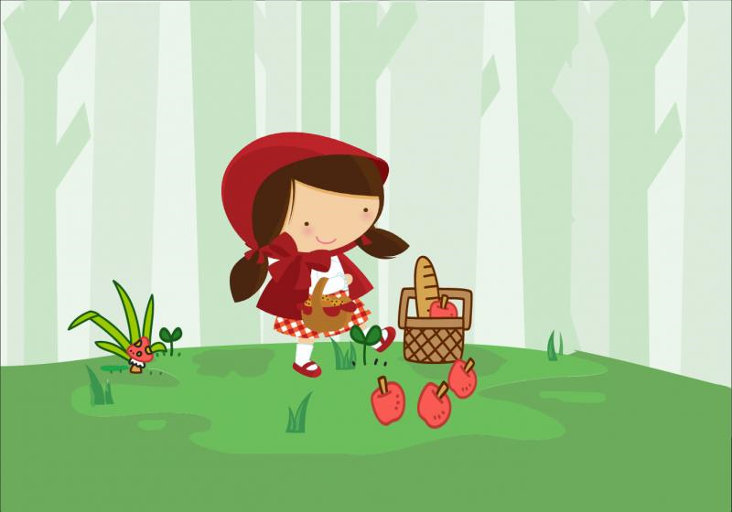
Un día, la mamá de Caperucita Roja la llamó y le dijo:Tu abuelita no se siente muy bien, he horneado unas galletas y
preparado algunascosas que quiero
que le lleves.
Para llegar a casa de la abuelita, Caperucita debía atravesar un camino a lo largo del espeso bosque. En el camino, se encontró con el lobo.
“Claro que sí “respondió Caperucita Roja, poniéndose su capa y llenando su canasta con comida.
Antes de salir, su mamá le dijo:
Escúchame muy bien, quédate en el camino y nunca hables con extraños, es muy peligroso.
“lo sé mamá” le respondió Caperucita Roja y salió inmediatamente hacia la casa de la abuelita.

Slide 4
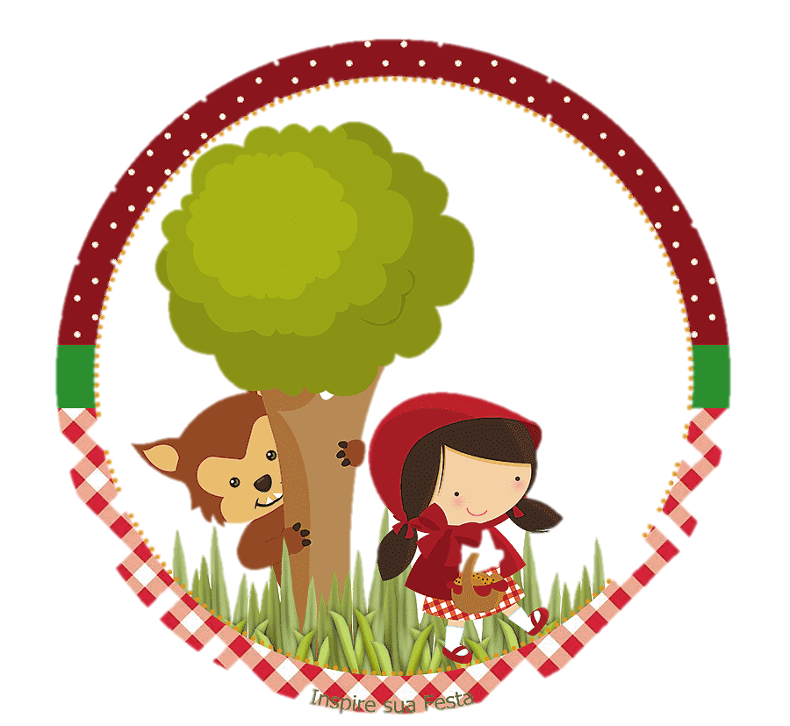
“¡Qué buena niña eres!,¿Qué tan lejos tienes que ir?” exclamó el lobo.
“¡Oh! Debo llegar hasta el final del camino, ahí vive abuelita” dijo Caperucita con una sonrisa.
“Hola niñita, ¿hacia dónde vas en este día tan soleado?” preguntó el lobo.
Caperucita Roja recordó que su mamá le había advertido no hablar con extraños, pero el lobo lucía muy elegante, amigable y educado.
“Voy a la casa de abuelita, señor lobo.
Ella se encuentra enferma y voy a llevarle algo de comida para animarla un poco” dijo caperucita.
“¡Qué buena niña eres!,¿Qué tan lejos tienes que ir?” exclamó el lobo.
“¡Oh! Debo llegar hasta el final del camino, ahí vive abuelita” dijo Caperucita con una sonrisa.
“Te deseo un muy feliz día mi niña” respondió el lobo.
El lobo se adentró en el bosque. Él tenía un enorme apetito y en realidad no era de confiar. Así que corrió hasta la casa de la abuela antes de que Caperucita pudiera alcanzarlo.

Slide 5
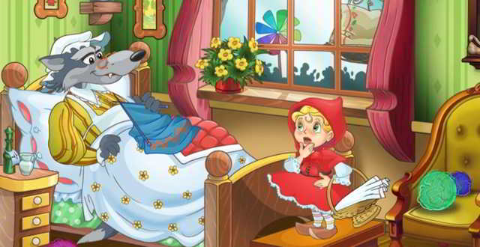
Su plan era comerse a la abuela, a Caperucita Roja y todas la comida de la canasta. El lobo tocó la puerta de la abuela. Al verlo, la abuelita corrió dejando atrás su chal. El lobo tomó el chal de la viejecita, se puso sus lentes y su gorrito de noche. Rápidamente, se trepó en la cama de la abuelita, cubriéndose hasta la nariz con la manta. Pronto escuchó que tocaban la puerta:
“Abuelita, soy yo, Caperucita Roja.
Con vos disimulada,el lobo dijo:
“Pasa mi niña, estoy en camita”.
Caperucita Roja pensó que su abuelita se encontraba muy enferma porque se veía muy pálida y sonaba terrible.
“¡Abuelita, abuelita, qué ojos más grandes tienes!”
“Son para verte mejor “respondió el lobo.
“¡Abuelita, abuelita, qué orejas más grandes tienes!”
“Son para oírte mejor” susurró el lobo.
“¡Abuelita, abuelita, que dientes más grandes tienes!”
“¡Son para comerte mejor!", en ese momento el lobo tiró su manta y saltó de la cama.

Slide 6
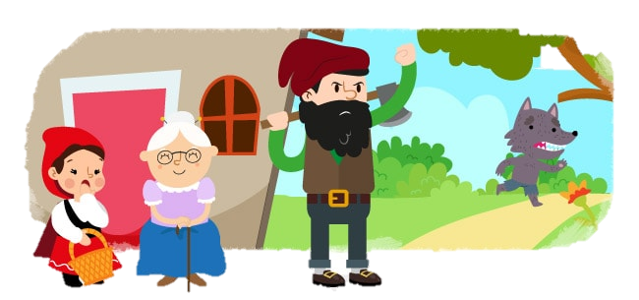
Caperucita salió corriendo hacia la puerta. Justo en ese momento, un leñador se acercó a la puerta y vio que su abuelita estaba escondida detrás de él.
Al ver al leñador, el lobo saltó por la ventana y huyó espantado. La abuelita y Caperucita Roja agradecieron al leñador por salvarlas del malvado lobo y todos terminaron comiendo galletas con leche. Ese día Caperucita Roja aprendió una importante lección:
“Nunca debes hablar con extraños”.

